Slide 1
Academia: Informática
Tema: Introducción a la Hoja de cálculo
Profesor (a): Baños García Yesenia, Lic. Comp.
Periodo: Julio – Diciembre 2014

Slide 2
Resumen
La hoja de cálculo brinda la posibilidad de realizar una serie de tareas de forma precisa, rápida y eficiente. Se utiliza en diversos campos de la ciencia empresarial, educativo y hasta en lo personal.
Palabras clave: Hoja electrónica, fila, columna, celda, libro y página.

Slide 3
Abstract
The spreadsheet provides the ability to perform a number of tasks accurately, quickly and efficiently.
It is used in various fields of science business, education and even personally.
Keywords: Spreadsheet, row, column, cell, book and page.

Slide 4
Definición de la hoja electrónica
Es una planilla electrónica de cálculo es decir, una aplicación para realizar digitalmente cálculos financieros, contables, estadísticos, matemáticos, etc., de diversos niveles de complejidad con mayor rapidez y exactitud.

Slide 5
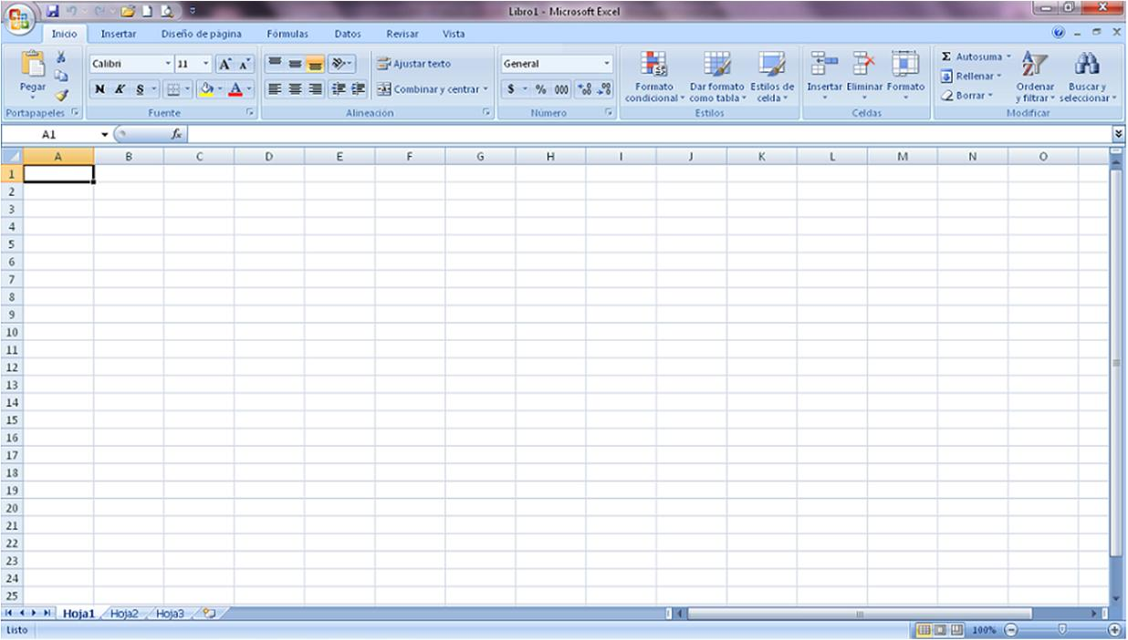
Descripción de la ventana principal
Barra de herramientas de acceso rápido
Botones de control
de la ventana
Barra de Office
Barra de título
Cinta de
opciones
Cuadro de nombres
Encabezado de columna
Puntero de celda
Barras de
desplazamiento
Encabezado de fila
Zoom
Nombre de Hoja
Botones de vistas

Slide 6
Concepto de fila, columna, celda, libro, hoja y página
Son las divisiones horizontales de la hoja de cálculo. Están identificadas con números, comenzando desde 1.
Fila
Son las divisiones verticales de la hoja de cálculo. Cada columna esta identificada por una letra del alfabeto, comenzado desde la A.
Columna
Es el casillero que se forma por la intersección de una fila y una columna. Las celdas se identifican con la letra de la columna y el número de la fila a las que pertenecen: por ejemplo D4.
Celda

Slide 7
Es el archivo que se genera al guardarlo y esta compuesto por un conjunto de hojas.
Libro
Cada libro de trabajo cuenta inicialmente con tres hojas de cálculo, y cada una de ellas esta compuesta por planillas o páginas.
Hoja
La página esta formada por celdas y estas son el área de trabajo de la hoja de cálculo donde se insertan los diferentes tipos de datos.
Página

Slide 8
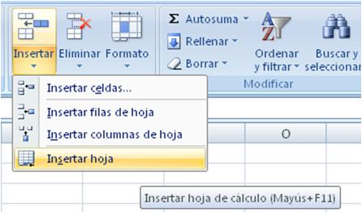
Agregar, renombrar y eliminar hojas
Agregar
Para insertar una hoja de cálculo da clic en la pestaña Inicio, despliega el comando Insertar.
O bien, presiona el botón Insertar hoja de cálculo que se encuentra enseguida de las hojas iniciales.

Slide 9
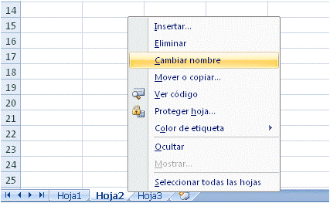
Renombrar
Para cambiare el nombre de una hoja se da doble clic en el nombre inicial y se escribe el nuevo nombre.
O bien, se selecciona la hoja se presiona botón derecho del ratón y elige la opción cambiar nombre y listo.

Slide 10
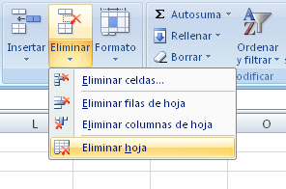
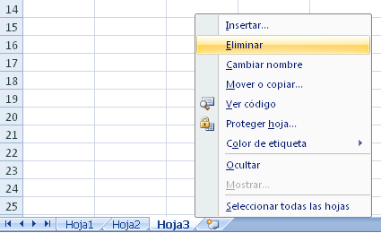
Eliminar hojas
Para eliminar una hoja de cálculo da clic en la pestaña Inicio, despliega el comando Eliminar y elige la opción Eliminar hoja.
O bien, se selecciona la hoja se da clic derecho y elige la opción eliminar del menú contextual.

Slide 11
Desplazamiento entre las hojas del libro
Para desplazarse entre las hojas sólo basta visualizarla y dar clic en la pestaña o solapa correspondiente. Cuándo el número de hojas insertadas repasa el área de visibilidad se utilizan los botones de desplazamiento hasta llegar a la hoja deseada.

Slide 12
Bibliografía y Webgrafía
Cecilia Pérez Chávez, Informática para preparatoria, Editorial ST, Primera Edición, Junio 2010.
http://exceltotal.com/fundamentos-de-excel-2010/
http://www.uhu.es/zulema.nacimiento/excel/Apuntes/Acrobat/Microsoft%20PowerPoint%20-%20La%20hoja%20de%20calculo%20EXCEL_Pdf.pdf

